Slide 1


יולי 2017
רשות ניירות ערך
רשות ניירות ערך
הצעת חוק ניירות ערך (תיקון מס' 64), התשע"ז-2017
פרופ' שמואל האוזר, יו"ר

Slide 2
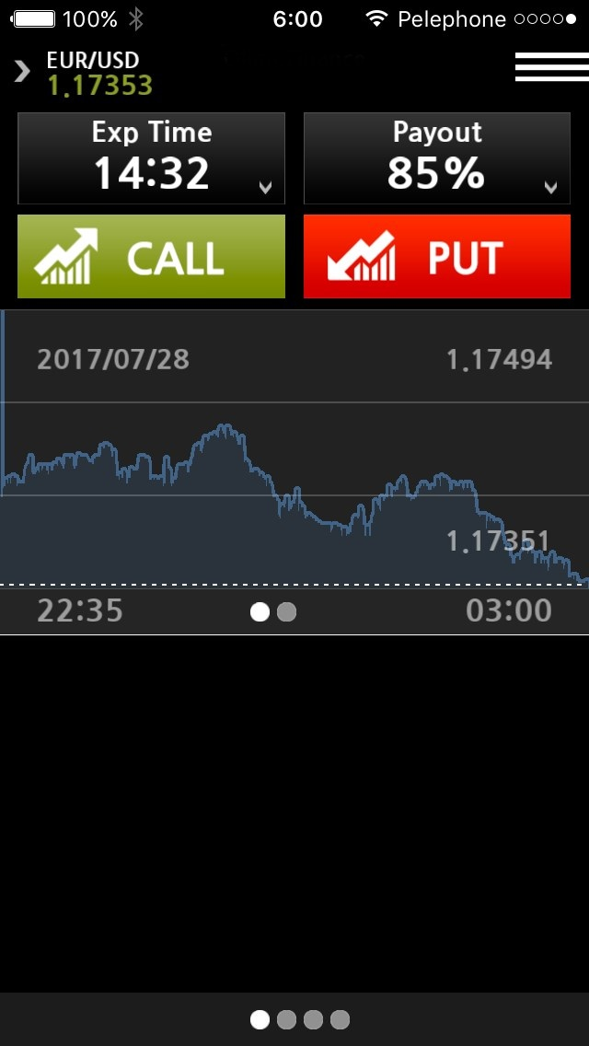
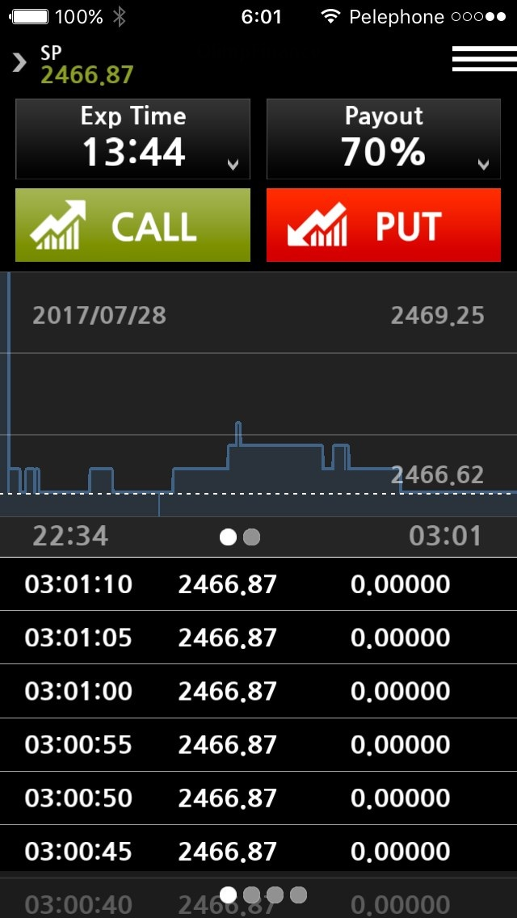
סיפורה של תעשיית האשליות:
האופציות הבינאריות הן במהותן הימורים

Slide 3



Slide 4
הרשות מקבלת מאות פניות ציבור בעניין זה:
מאות פניות ציבור, ביניהן כדוגמא:
      גבר כבן 60 התאבד בעקבות הפסד של 300,000 $ לחברה ישראלית
      אישה סינגפורית התאבדה בעקבות חובות לחברה ישראלית
      אזרח צרפתי איבד את כל חסכונותיו לחברה ישראלית
      פנייה של אזרחית סינגפור – מרמה והונאה –של מעל 1.2 M $
המלחמה באופציות הבינאריות
פניות מרגולטורים זרים
בקשות לחיקורי דין – גידול עצום באחוז חיקורי הדין שעוסקים בנושא.

Slide 5
דוגמאות מפניות של רגולטורים:
"Our staff has received hundreds of complaints regarding firms from Israel that directly or indirectly offer or play a substantial role in the offer of binary options in our country, and it has obtained information suggesting that they have solicited hundreds of thousands of people in our country"
"Investors have complained that the firms have made misleading statements regarding the nature of their investment and potential profits, that they are unable to access their funds and that unauthorized charges are made on their credit cards"
" The provision of these speculative products has resulted in numerous consumer complaints, consumer detriment, and reduced consumer trust in financial markets… One aspect that has been noted in this sector of the market is the use of entities in Israel. For example, a number of investment firms have been observed using entities located in Israel to perform activities such as marketing, client support services, back office operations and IT services."
המלחמה באופציות הבינאריות
“Of particular interest is the ISA’s work in banning binary options both within Israel and by Israeli players who use Israel as a base and deal in binary options in ******* and globally.
The Securities Administrators received more than 800 complaints from allegedly defrauded victims of binary options companies last year alone.
We are taking steps to ban binary options… It is clear to us that stopping this type of fraud at the source is an effective and efficient strategy.”

Slide 6
ציטוטים מתוך מאות פניות הציבור:
"Binary options scammers are devastating our lives in retirement.
Our money is gone, credit ruined, stress is affecting our health. We were enticed by a video to open $250 account, then scammed out of thousands, trapped into 40X bonuses. Promised returns and account managers with trading expertise. We are not even allowed to withdraw our own money.
We are desperate to survive and live. Please please please help us get our money from these horrible heartless people.
At age 67 I find myself sleepless crying and getting suicidal thoughts".
המלחמה באופציות הבינאריות
...."The binary options thieves in Israel are no different than the thief or kidnapper. Just like the kidnapper who sweet talks your daughter into a dark alley and kidnaps her, these criminals are doing it to everyone.
These scammers are doing irreparable damage to the reputation of Jews and Israel.
These companies and people are stealing old persons retirement money, devastating families and marriages and causing death from stress and suicide.
Please stop them and pursue them. What they are doing to the Jewish nation is damage that millions of innocent hardworking Jews will pay for a long time. "

Slide 7
עיקרי תזכיר החוק שפורסם להערות הציבור בפברואר האחרון :
הטלת איסור מוחלט על פעילות של זירת סוחר בתחום האופציות הבינאריות בישראל, הן כלפי ישראלים (עיגון החלטת הרשות בחוק) והן כלפי זרים.
כל פעילות של זירת סוחר בישראל כלפי לקוחות בחו"ל במכשירים פיננסיים אחרים, חייבת להיעשות תחת רישיון – רישיון ישראלי או רישיון זר שווה ערך.
הטלת סנקציות פליליות ומנהליות על מי שמציע מסחר באופציות בינאריות בזירת סוחר.
המלחמה באופציות הבינאריות

Slide 8
הערות ציבור:
בעקבות הערות הציבור שהתקבלו לתזכיר החוק, התקיים שיח עם נציגי התעשייה.
התיקון לחוק צומצם כך שיחול רק בנוגע לתופעה החמורה ביותר – המסחר באופציות בינאריות.
המלחמה באופציות הבינאריות

Slide 9
הצעת החוק:
הטלת איסור מוחלט על ניהול זירת סוחר באופציות בינאריות ועל שיווק מסחר בזירות סוחר כאמור, בין אם הזירה פונה ללקוחות בישראל ובין אם הזירה פונה ללקוחות מחוץ לישראל.
הטלת סנקציות פליליות ומנהליות על מי שמציע מסחר באופציות בינאריות בזירת סוחר, לרבות הוספת העבירה הפלילית של הצעת מסחר באופציות בינאריות בזירת סוחר, לרשימת עבירות המקור של חוק איסור הלבנת הון.
המלחמה באופציות הבינאריות

Slide 10
התייחסות לעיקרי הטענות שהועלו ביחס להצעת החוק:
יש לאסור רק את הפעילות התרמיתית/עבריינית. אין מקום לאסור פעילות לגיטימית באופציות בינאריות.
אין מקום לאיסור המוחלט על העיסוק באופציות בינאריות מתוך ישראל ויש לקבוע הסדרה חלופית (כגון, קבלת רישיון זר).
מדובר במכשיר הדומה במהותו למשחק הימורים.
אין אפשרות לקבוע הסדרה ופיקוח אפקטיביים.
ההסדרה תחול כלפי פנים וכלפי חוץ באותו אופן.
הסדרה חלופית לא תאפשר אכיפה אפקטיבית.
הגדרת "ניהול בישראל" רחבה מדי ופוגעת בפעילות "הייטק" לגיטימית.
יש בהצעה משום פגיעה לא מידתית בחופש העיסוק.
הטענה לא הוכחה עובדתית.
ככל שקיימת פגיעה - היא מידתית וראויה לנוכח הפגיעה הקשה במשקיעים.
לא מדובר בפעילות הייטק לגיטימית.

Slide 11
תודה רבה
רשות ניירות ערך
רשות ניירות ערך

